Slide 1
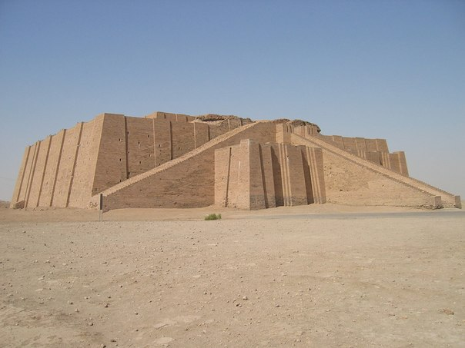
Художественная культура Древней Передней Азии.
Проектную работу выполнила ученица 9 класса МБОУ «Ульяновской СОШ»
Рудакова Татьяна. 2013-2014 уч.год.

Slide 2
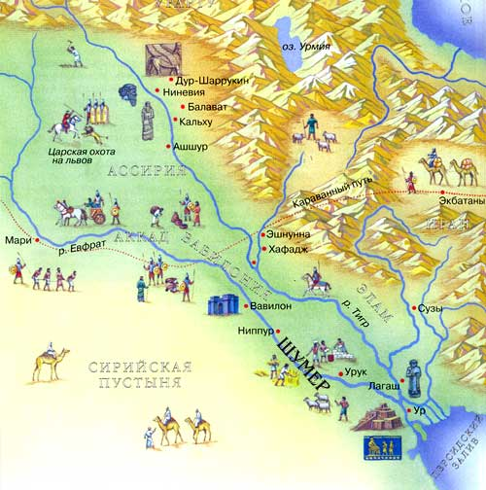
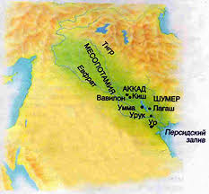
Возникновение письменности.
В 3 тыс. до н.э. образовывались города-государства в южных долинах Двуречья. Одним из таких государств был Шумер. Он стал известен благодаря изобретению письменности.

Slide 3
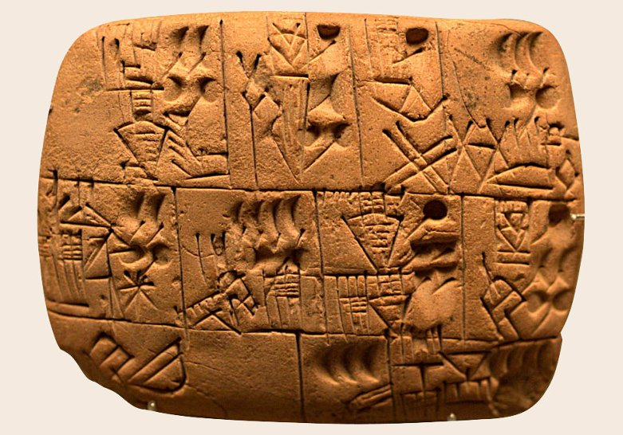
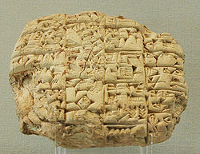
Возникновение письменности.
Первоначально было создано пиктографическое (рисуночное) письмо.
Оно писалось на «дощечках» по мягкой глине, тщательно очищенной от всяких примесей, с помощью тростниковых палочек, заточенных в виде клина. После чего дощечки обжигались.
Поначалу люди писали справа налево, но это было не удобно. Поэтому постепенно стали писать слева направо. Постепенно пиктография превратилась в клинопись.

Slide 4
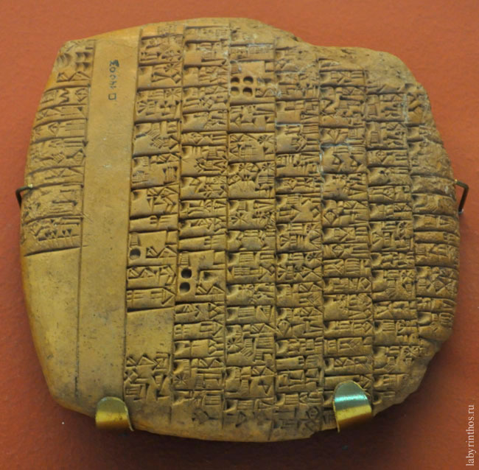
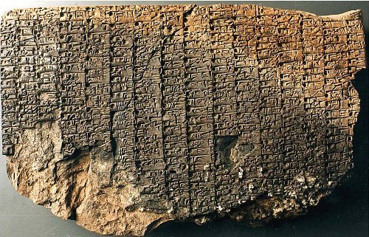
О чем поведывала клинопись.
Глиняные таблички поведывали о жизни шумеров. По ним ученики постигали азы чтения и письма. Из сохранившихся памятников письменности мы можем узнать о том, как строился учебный процесс в этих своеобразных школах.

Slide 5
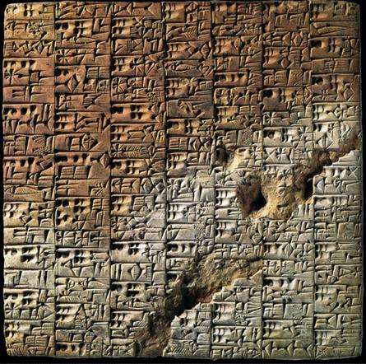
Библиотека царя Ассирии Ашшурбанипала.
В Ниневие была обнаружена знаменитая библиотека царя Ассирии Ашшурбанипала насчитававшая более 30 тыс. табличек. Это первое в мире систематизированиванное собрание , где книга имели заглавия, порядковый номер и размещались по отраслям знаний. Эти «книги» хранились в ящиках, в сухом помещение на втором этаже.
Выдающим памятником мировой литературы является «Эпос о Гильгамеше», сохранился на глиняных тпбличках, датируемых началом 2 тыс. до н.э.

Slide 6
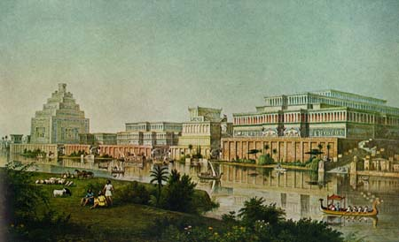
Архитектура Месопотамии.
До нашего времени не много сохранилось архитектурных сооружений, в основном лишь фундамент зданий. Постройки быстро разрушались из-за необожженной глины-сырца в условиях повышенной влажности. Так же не пощадили их и многочисленные войны. Важной частью архитектурного ансамбля были лестницы и пандусы.

Slide 7
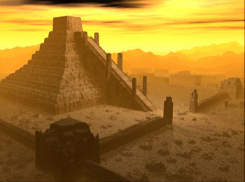
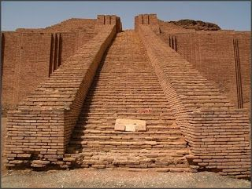
Достижения храмового и градостроитительного зодчества.
Зиккурат.
Ступенчатый башнеобразный храм выражавший идею иерархического устроиства Вселенной и использовался для совершение культовых обрядов, а позднее для астрономических наблюдений. Наиболее известным стал зиккурат бога Луны в городе Уре.

Slide 8
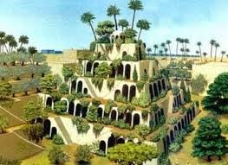
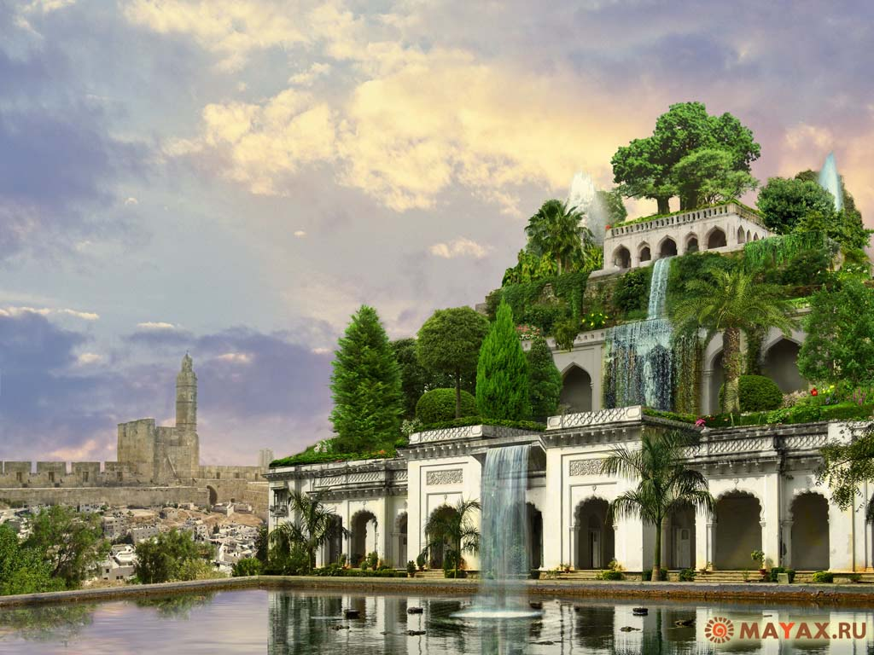
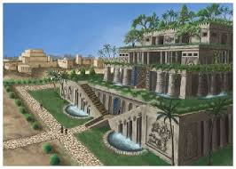
Достижения храмового и градостроитительного зодчества.
Висячие сады Семирамиды.
Пирамидальная конструкция террас. На каждой ее ступени были расположены сады. Была использована идея водоснабжения.

Slide 9
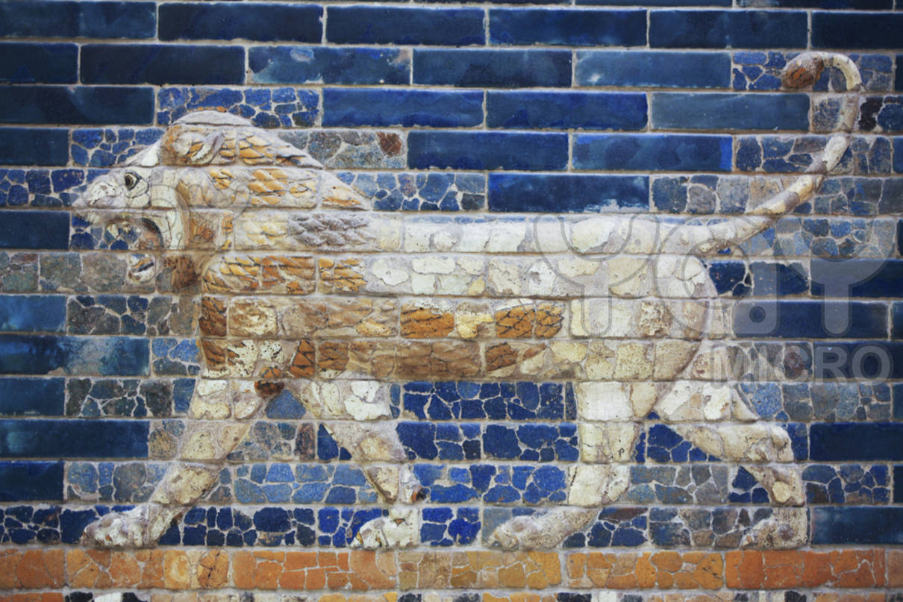
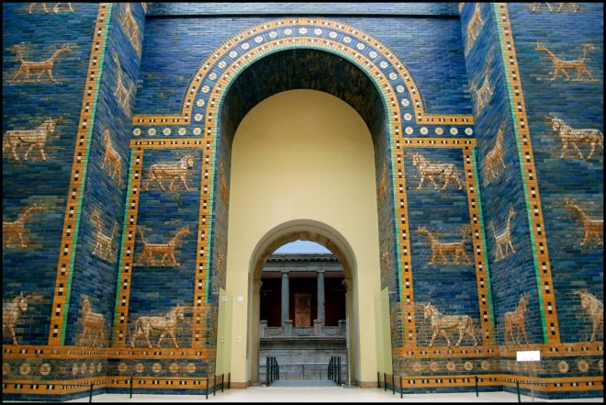
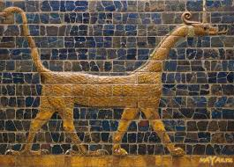
Достижения храмового и градостроитительного зодчества.
Храм богини Иштар.
Ворота облицованы глазурованным темно-синем кирпичом с изображением священных быков золотисто-желтого цвета, а также рядами белых и желтых драконов.

Slide 10
Изобразительное исскуство.
Изобразительное исскуство Древней Передней Азии представлено главным образом рельефами и мозаикой, которые украшали внутренние стены парадных залов во дворцах .
Чаще всего изображалось:
Придворная жизнь царя и его приближенных.
Военные сражения.
Адоранты.
Охота на диких животных.

Slide 11
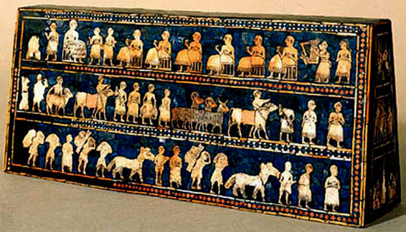
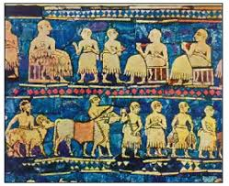
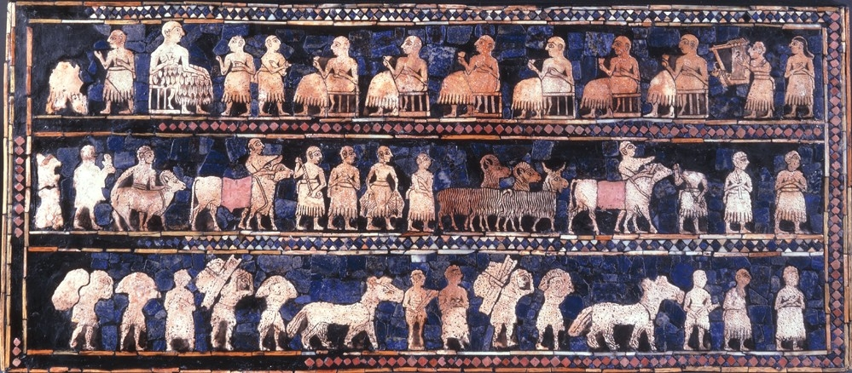
Достижения изобразительного искусства.
Штарнад из Ура.
Трехъярусная мозаичная плита. В ней показан военное сражение и одержанний победы. Боевые колесницы с запряженными в них приспособлениями для метания снарядов прокладывают дорогу.

Slide 12
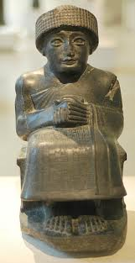
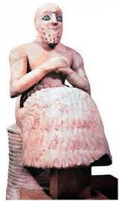
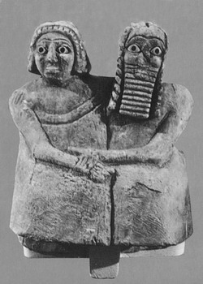
Достижения изобразительного искусства.
Адорант.
Небольшие статуэтки с изображением людей, совершающих обряд почитания божество. Они всегда изображены в позах смирения и покорности. На плече каждой фигурки - имя того, кого она должна представлять в храме.

Slide 13
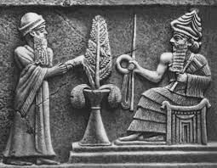
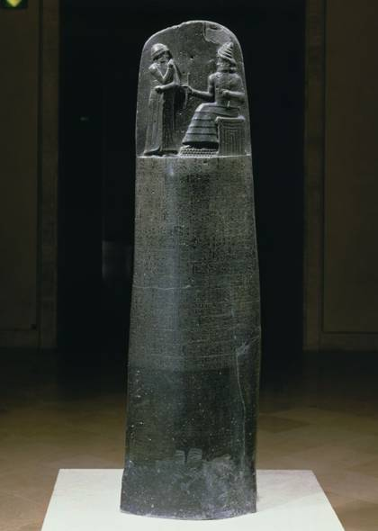
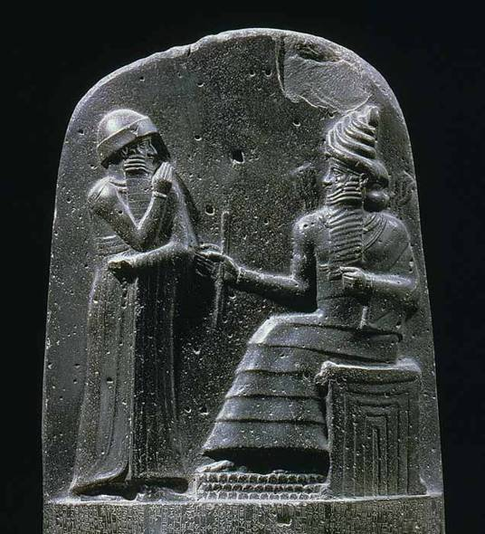
Достижения изобразительного искусства.
Стела Царя Хаммурапи.
Шаман величественно восседает на троне, похожем на вавилонский храм с нишами и выступами. Голову шамана венчает четыре пары рогов. Из-за плеч вырываются снопы солнечных лучей.

Slide 14
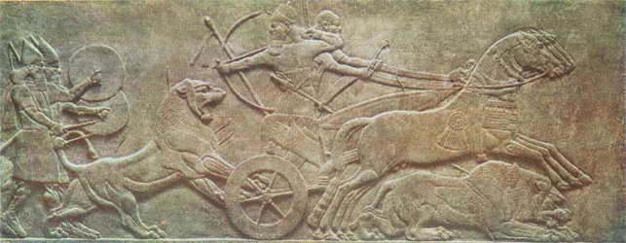
Достижения изобразительного искусства.
Большая охота на львов.
Фигуры львов переданы в экспрессивном движении – охота уже началась. Царь напрягает лук, готовясь пронзить животное. Разъяренный дикий лев встал передними лапами на колесницу.

Slide 15
Музыкальное искусство.
Памятники музыкальной культуры не сохранились, но о высоком уровне развития музыки можно судить по произведениям литературы и изобразительному искусству.Из клинописей мы узнали, что храмовые музыкаты-жрецы пользовались большим почетом. Во время траурных церемоний они исполняли песни-плачи, а в обычный день радовали богов и царей прекрасными звуками. Позднее появились придворные ансамбли, которые давали публичные концерты.
Из музыкальных инструментов особое расположение имели: арфа, тарелки, двойной гобой, продольные флейты,лютни и лиры.

Slide 16
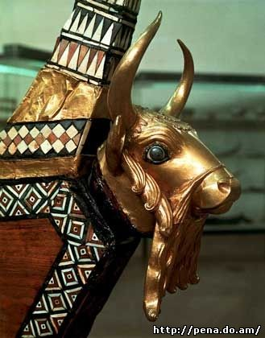
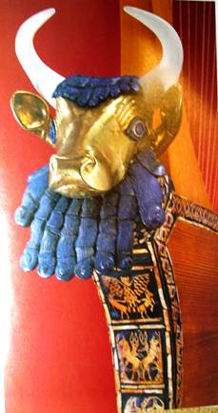
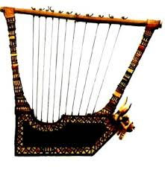
Музыкальное искусство.
Во время раскопок одной из царских гробниц в городе Уре была обнаружена арфа с головой быка. На передней части арфы , под подбородком быка, укреплена дощечка с изображением Гильгимеша, борющегося с двумя быками с человеческими лицами.

Slide 17
Спасибо за внимание!

